Slide 1
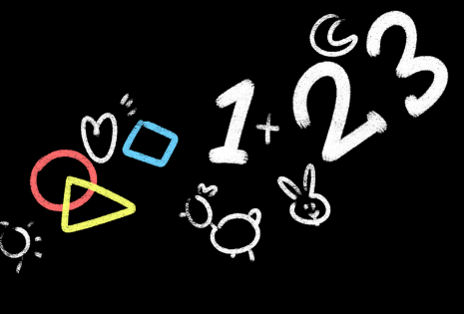



Khám phá

Slide 2





Câu 1: Dựa vào câu hỏi gợi ý, đoán nội dung từng tranh.
Sự tích cây vú sữa

Slide 3
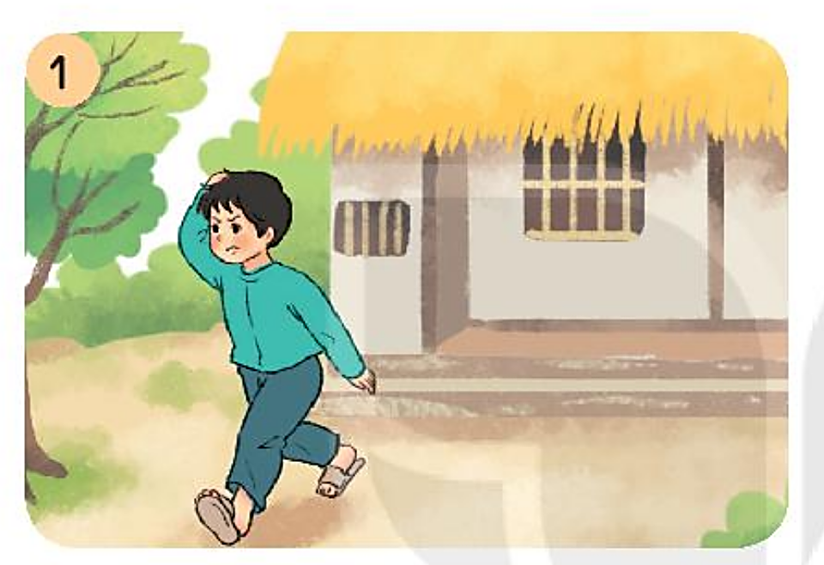

Bị mẹ mắng, cậu bé làm gì?
Bị mẹ mắng, cậu bé thường bỏ nhà đi la cà khắp nơi.

Slide 4
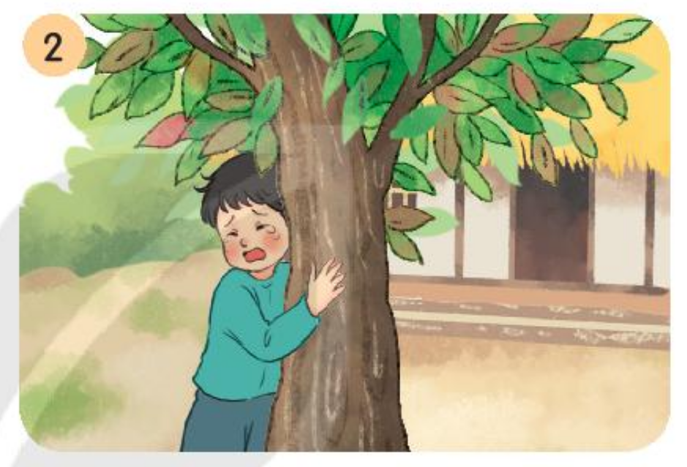
Cậu bé làm gì khi quay về nhà?
Quay về nhà, cậu không thấy mẹ đâu. Cậu ôm cây trước nhà khóc nức nở.

Slide 5
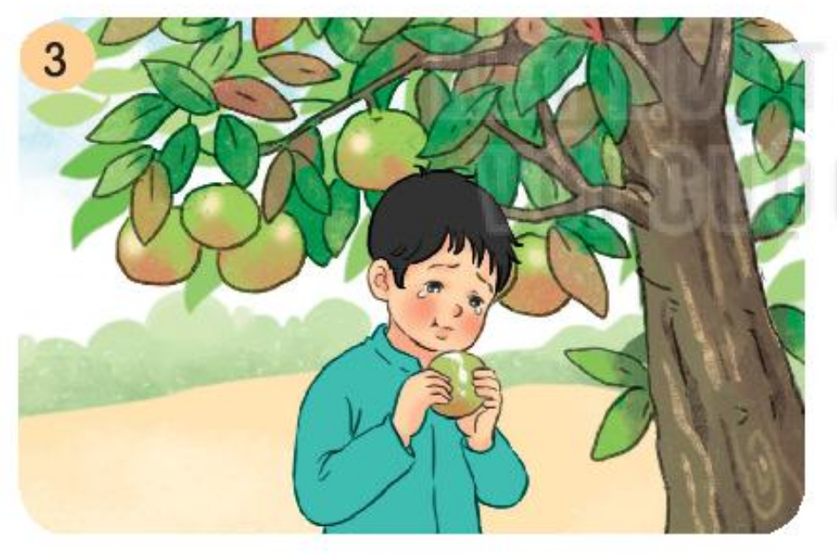
Thấy cậu bé khóc, cây xanh đã biến đổi thế nào?
Thấy cậu bé khóc, cây xanh đã trổ hoa rồi ra quả. Cậu bé cắn một miếng, quả ngọt thơm như dòng sữa mẹ.

Slide 6
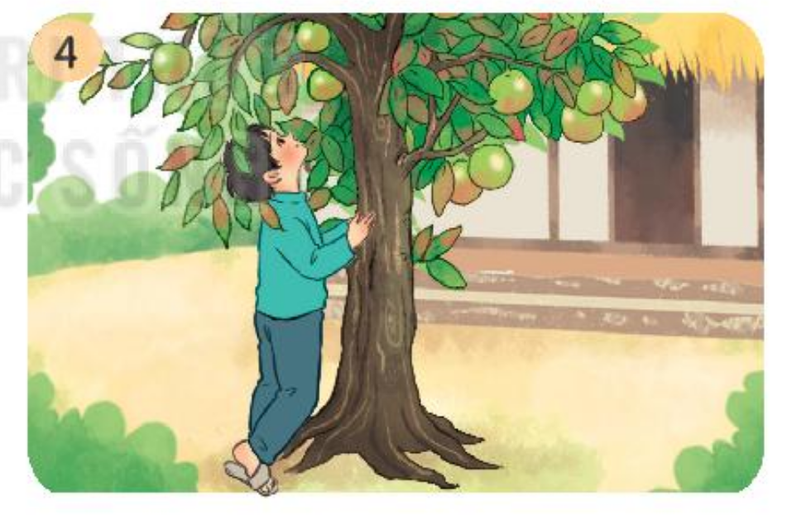
Nhìn lên tán lá, cậu bé nghĩ đến điều gì?
Cậu bé ngước mắt nhìn lên, mắt là giống đôi mắt mẹ đỏ hoe chờ cậu về.

Slide 7
Nghe – kể
Sự tích cây vú sữa

Slide 8
Câu 3: Chọn kể 1-2 đoạn của câu chuyện theo tranh.
Sự tích cây vú sữa

Slide 9
Vận dụng

Slide 10


Theo em, nếu được gặp lại mẹ, cậu bé trong chuyện sẽ nói gì?

